Slide 1


Literature Survey
目录概况
Learning Dexterous In-Hand Manipulation
Research Background 机器人控制的现状
Qualitative Results 自发的操控行为
Previous Research 难以迁移、行为学习受限
Quantitative Results 可迁移性、视觉感知可行性
Author's Contribution 可迁移的控制策略
Ablation of Randomizations 消融实验
Learning Control Policies From State 控制策略的学习
Effect of Memory in Policies 记忆增强的迁移策略
Distributed Implementation of PPO 大规模分布式训练
Distributed Training 最佳的训练配置
State Estimation from Vision 基于视觉感知的状态估计
Vision Performance 基于视觉的状态估计器
学习灵活的手部操作——Robotics

Slide 2
Research Background
机器人控制的现状
难以灵活操控物体
现在的机器人专门面向特定任务而设计，工作在受约束的环境中
现在的机器人难以利用复杂的末端执行器，以实现抓取、拾取或操纵其他物体
Inspiration Source
人类能够在复杂多样的环境中，执行一系列灵活的操控任务，因此模拟人类设计机器人手爪能够增强机器人控制的能力
研究的问题
机器人手掌中物体的重定向¹
研究的目标
能够使得机器人将物体重定向为指定的目标状态
¹物体重定向，指在机器人或人类手中改变物体的方向或位置的过程

Slide 3
Previous Research
难以迁移、行为学习受限
大规模多样的数据
灵活手部操控
虚拟环境训练
训练速度迅速
难以进行迁移
训练速度缓慢
无需进行迁移
现实环境训练
训练成本高昂
行为学习受限
之前的研究工作特点分析

Slide 4
Author's Contribution
可迁移的控制策略
可迁移的控制策略
前所未有的控制灵活性
自发的抓取行为
基于视觉感知的状态估计器
在模拟环境中的各影响因素进行广泛的随机化，并且附加额外的效果
Physical parameters
Observation noise
PhaseSpace tracking errors
Action noise and delay
Timing randomization
Backlash model
Random forces on the object
Randomized vision appearance
采用内存增强的控制策略使得学习适应性行为和系统环境识别成为可能
LSTM Policy And LSTM Value Function
利用大规模分布式强化学习训练，可能增加模型学习的效果和速度
Distributed Training with Rapid, distributed implementation of PPO

Slide 5

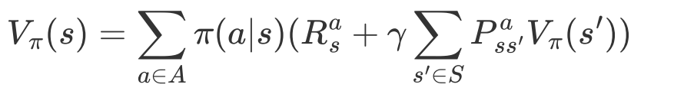
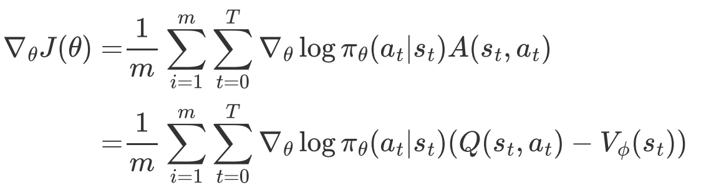


Learning Control Policies From State
控制策略的学习
Policy Architecture
Actions And Rewards
Continuous Action Spaces
Proximal Policy Optimiztion (PPO)
Discrete Action Spaces
Policy Network
Value Network
$$r_{t}=d_{t}−d_{t+1}$$
$$Map π：S→A$$
Achieve A Goal: +5
Drop Object: -20
LSTM+RNN
Actor-Critic Method
With Asymmetric Inputs
Actor
Critic

Slide 6
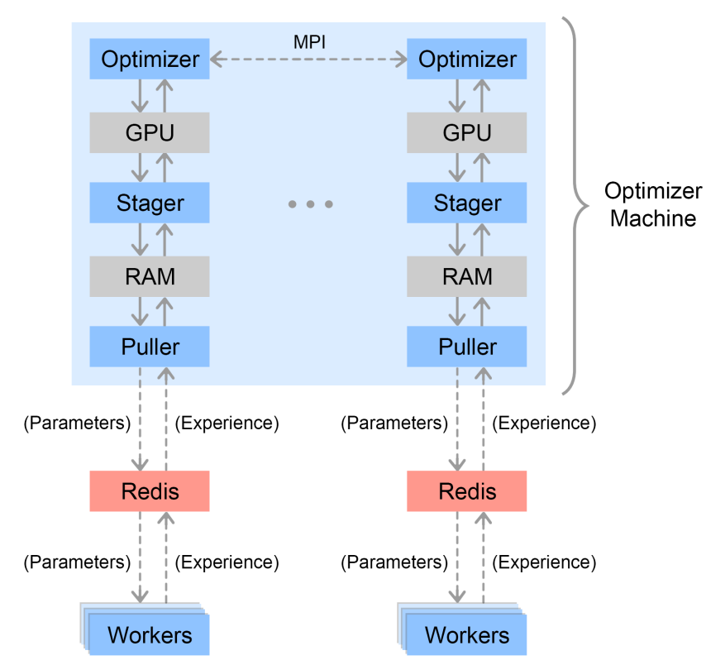
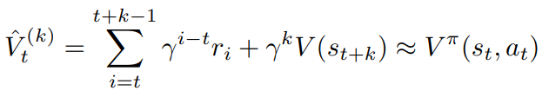


Distributed Implementation of PPO
大规模分布式训练
Proximal Policy Optimiztion (PPO)
Generalized Advantage Estimator (GAE)
WorkFlows
在每一轮开始，Worker Machines 从优化器获取最新的策略参数，启动训练阶段
在分布的随机化环境中，将执行当前策略所得的经验传回优化器
优化器与 Workers 之间通过内存数据区中的 Redis 进行的 ，通过设置多个 Redis 来分担 Worker 的训练任务
优化器从 Redis 获取生成的策略经验，然后将其加载到对应的GPU内存中进行处理；在计算完参数的梯度后，平均分配到各线程中用于更新模型参数即控制策略

Slide 7
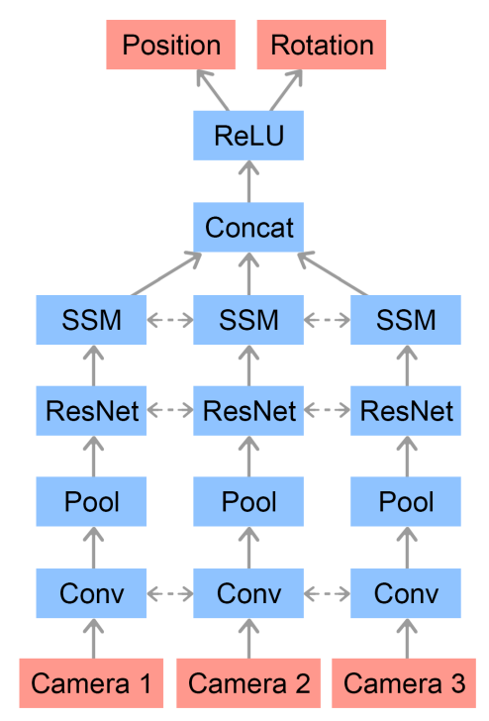
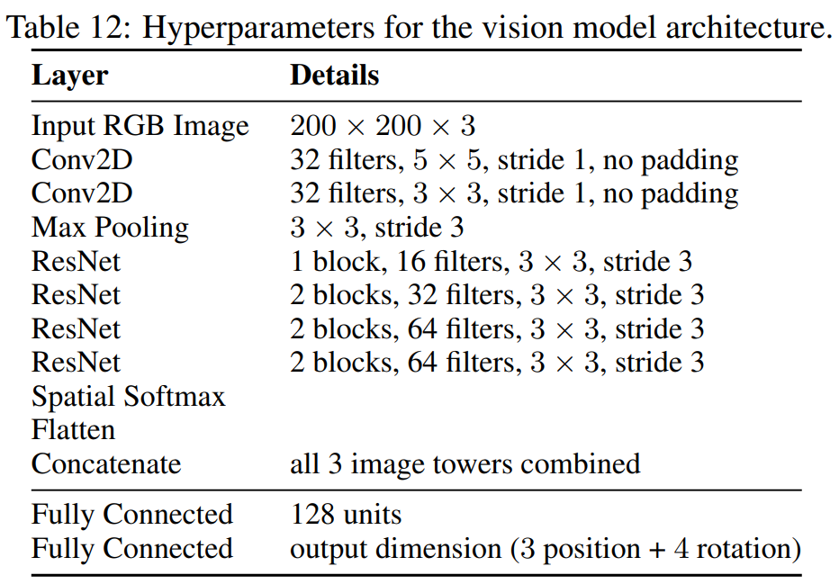











State Estimation from Vision
基于视觉感知的状态估计
图像维度
Input RGB Image $200×200×3$
ResNet 1 $23×23×16$
Spatial Softmax$3×3×64$
Conv2D $196×196×32$
ResNet 2 $9×9×32$
Flatten$1×576$
Conv2D $194×194×32$
ResNet 3 $5×5×64$
Concatenate$1×1728$
Max Pooling $64×64×32$
ResNet 4 $3×3×64$

Slide 8
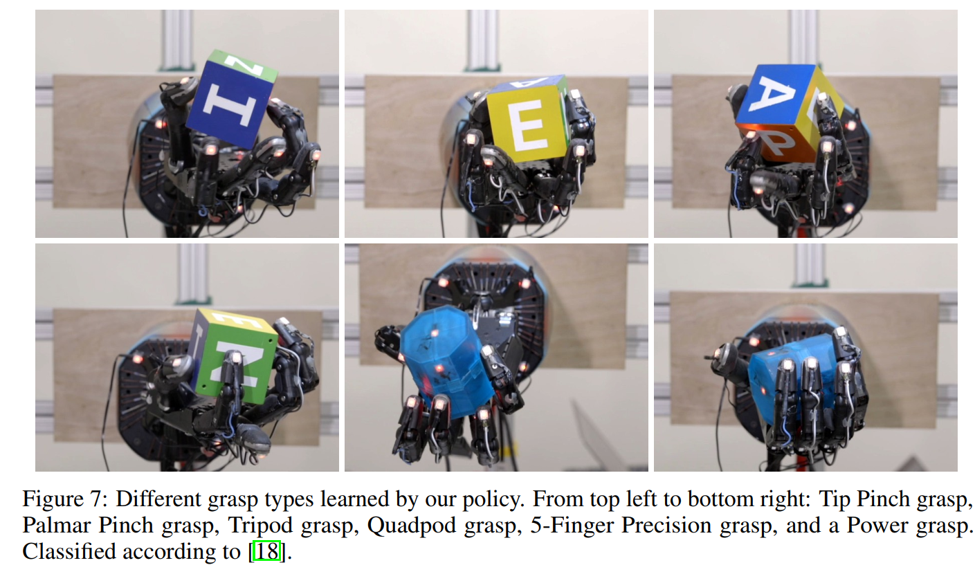
Qualitative Results
自发的操控行为
无直接激励
无人工演示：作者没有使用人类提供的任何演示或示例来训练如何操作方块
不对先验知识进行编码：作者也没有将任何先验知识或先前存在的信息编码到学习过程中使用的激励函数中
Adaptive Learning
自适应迁移：倾向于使用更加灵活的小拇指而非食指和中指操控物体
成熟的策略：能够利用手指的远端关节进行物体的旋转

Slide 9
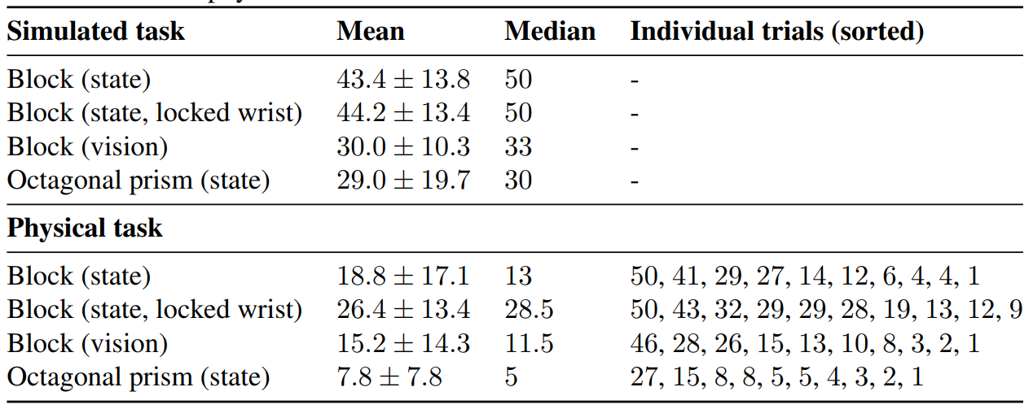
Quantitative Results
可迁移性、视觉感知可行性
定量指标：连续成功旋转达成目标次数
中断标志
物体掉落：Reward = -20
时间限制：80s内达不成目标
次数限制：50次旋转仍达不成目标
实验配置
实验结论
训练环境：加入各种随机化因素并进行校准
迁移差距缩小：虚拟环境迁移到物理环境中，仍然存在一定的 差距
试验次数：虚拟环境中试验 100 次/组，物理环境
中试验 10 次/组
Vision Model：利用Vision Model略微有些精度损失，但是已
经足够实现较好的迁移性能，同时能够有望摆
脱实验室环境进行应用
state：利用训练的PhaseSpace Markers进行目
标姿势估计
Object Generation：利用方块的控制策略进行八棱柱试验，虽然
能够学习到迁移的控制策略，但性能上有所差距，
模型的泛化能力需要进一步调整
vision：利用训练的Vision Network进行目标姿
势估计

Slide 10
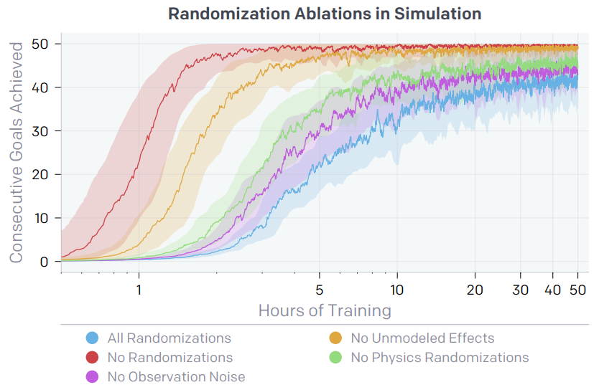
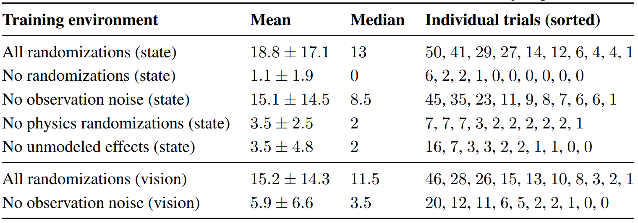


Ablation of Randomizations
消融实验
指数移动平均EMA
$${EMA}_{t}=α∙X_{t}+(1−α)∙{EMA}_{t−1}$$
其中 $α$ 表示平滑因子，采用 EMA 可以分析和预测每组实验结果的趋势
90% 置信区间
$$Lower Bound=\overline{X}−Z∙SE, Upper Bound=\overline{X}+Z∙SE$$
其中 $\overline{X}$ 表示序列的均值，$SE$ 表示序列的方差，$Z$ 取1.645.
实验结论
All Randomizations：
收敛速度较慢，需要获取更多的计算和仿真经
验但是迁移效果更好
No Observation Noise：动作捕捉系统存在一定
噪声，加入噪声训练使得效果改善较为明显

Slide 11
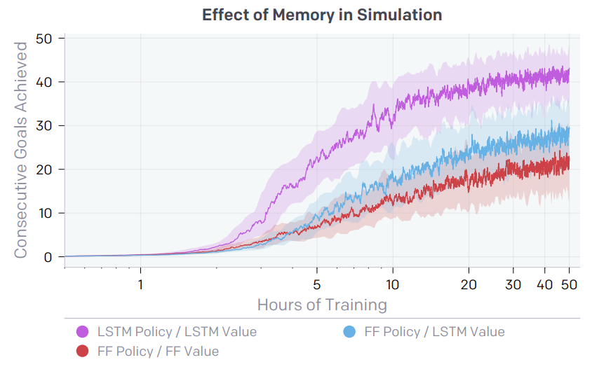
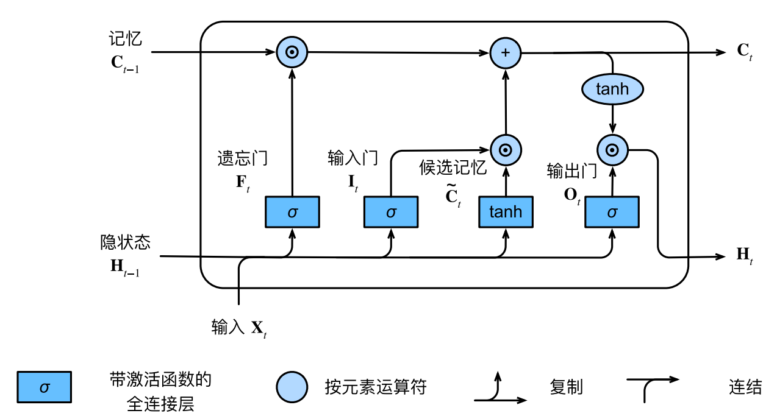
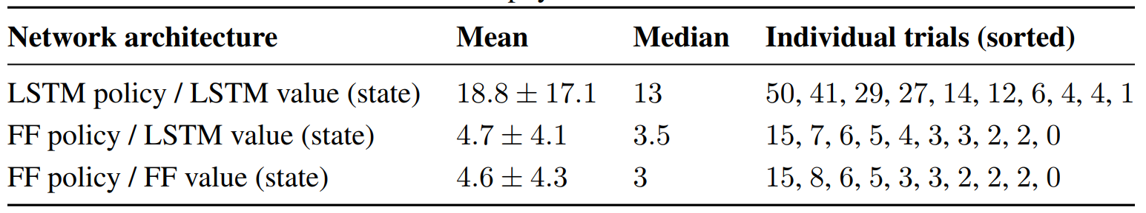
Effect of Memory in Policies
记忆增强的迁移策略
LSTM Policy And Value Function
实验结论
增强性能：采用具有记忆的策略和值函数使得模型
能够适应地迁移，具有更好的性能表现
自适应学习：LSTM网络的内部存储器，可用于预测
环境随机化的影响，通过与物体 5s 的模拟交
互后，在 80％ 情况中，LSTM隐藏状态可以预
测物体是大于还是小于平均水平

Slide 12
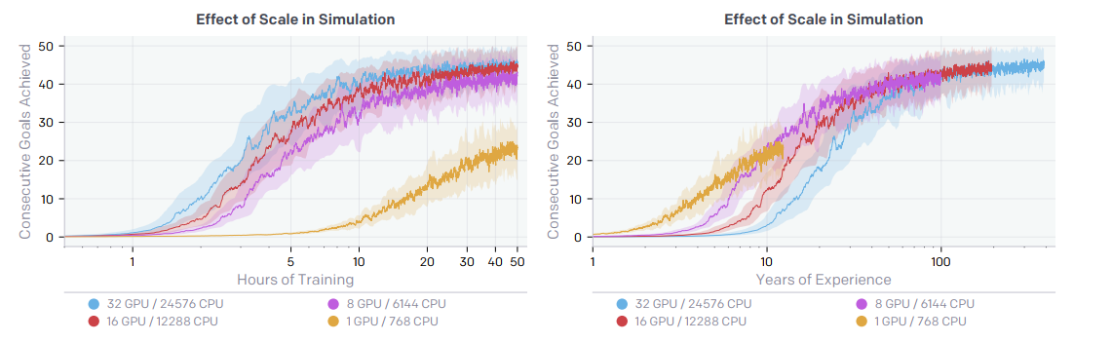
Distributed Training
最佳的训练配置
实验配置
实验结论
单个GPU具有固定的批大小，整体的批大小于G
PU数量成正比；
收益回减：在探索到最佳训练配置的情况后，继续增加训练配
置规模，反而使得训练速度减缓，学习增益减少
调整批次大小：改变批量大小意味着更改每次迭代期间一起处理的数据样本的数量，可以控制每个训练步骤中使用的数据量，这可能会影响学习过程的速度和效率，使训练过程控制更加灵活
最佳训练配置：16 GPUs and 12288 CPU cores 使得训练速
度接近线性
Notes:
改变批量大小意味着更改每次迭代期间一起处理的数据样本的数量。 通过调整批次大小可以控制每个训练步骤中使用的数据量，这可能会影响学习过程的速度和效率。 与简单地使用更少的 CPU 机器并让 GPU 等待数据的更长时间来减慢训练速度相比，改变批量大小可以提高训练过程的灵活性和控制力。

Slide 13
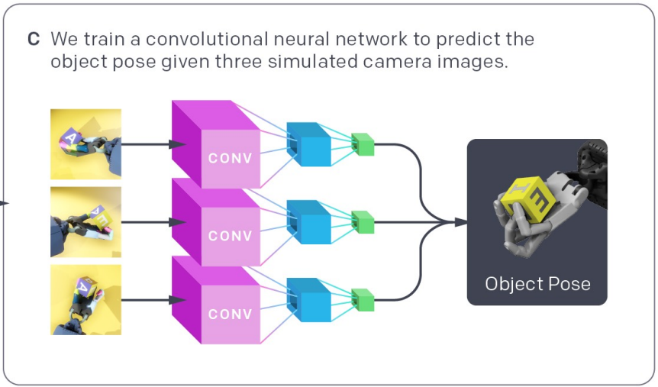
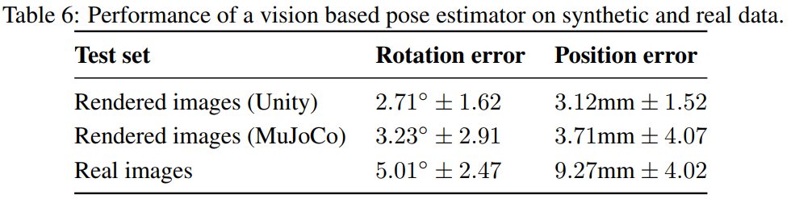
Vision Performance
基于视觉的状态估计器
实验配置
Test Set: 在收集得到的测试集上进行实验
Unity: 用于模拟环境合成数据集，测试模拟环
境中基于视觉的状态估计器的估计误差
MuJoCo: 用于实际环境的真实数据集，测试真
实环境中基于视觉的状态估计器的估计误差
实验结论
较低的数据误差：在模拟环境中合成的数据上能够
实现较低的旋转误差和位置误差
成功迁移：虽然利用MuJoCo渲染的图像会增加些
许误差，但是能够实现模型成功迁移

Slide 14
Literature Survey
THANKS!
恳请批评指正
学习灵活的手部操作——Robotics
汇报人：李志豪

